Slide 1

Chào mừng các em đến với tiết Toán

Slide 2





Bài 5:
Ôn tập phép cộng, phép trừ (không nhớ) trong phạm vi 100
(Tiết 1)

Slide 3
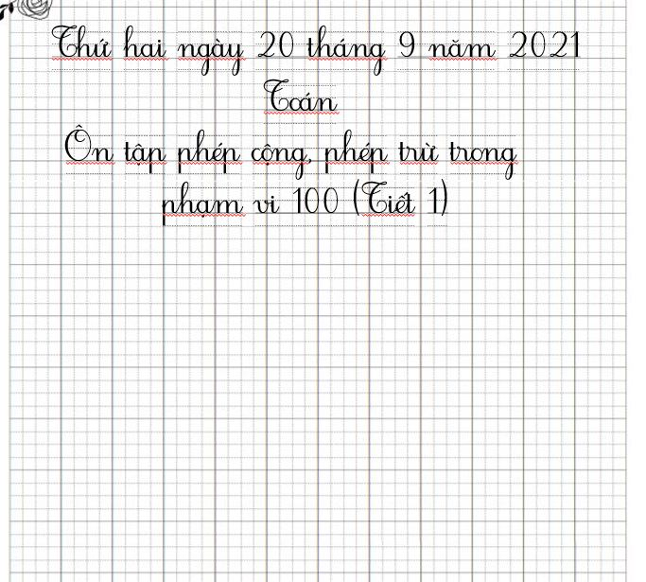

Slide 4

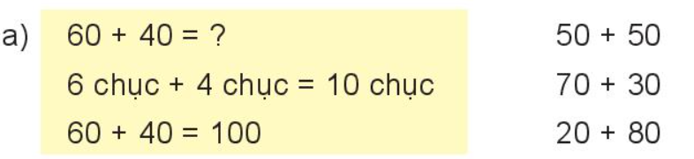
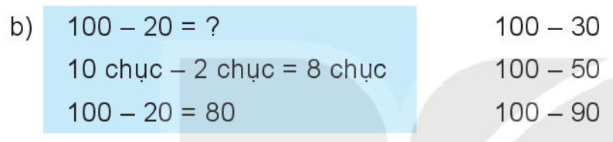
1. Tính nhẩm (theo mẫu)
Bài này yêu cầu con làm gì ?
1 chục = ?
10 chục = ?
1 chục = 10
10 chục = 100
Con quan sát mẫu
để biết cách tính nhẩm.

Slide 5
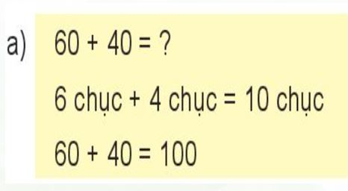
1. Tính nhẩm (theo mẫu)
Đây là bài làm của bạn và cách bạn nhẩm. Nhận xét bài làm của bạn.
Bạn làm đúng rồi.
50 + 50 = ?
5 chục + 5 chục = 10 chục
50 + 50 = 100
70 + 30 = ?
7 chục + 3 chục = 10 chục
70 + 30 = 100
20 + 80 = ?
2 chục + 8 chục = 10 chục
20 + 80 = 100
50 + 50 = 100
70 + 30 = 100
20 + 80 = 100

Slide 6
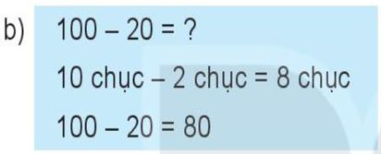
1. Tính nhẩm (theo mẫu)
Đây là bài làm của bạn và cách bạn nhẩm. Nhận xét bài làm của bạn.
Bạn làm đúng rồi.
100 - 20 = ?
10 chục - 2 chục = 8 chục
100 - 20 = 80
100 - 50 = ?
10 chục - 5 chục = 5 chục
100 - 50 = 50
100 - 90 = ?
10 chục - 9 chục = 1 chục
100 - 90 = 10
100 - 20 = 80
100 - 50 = 50
100 - 90 = 10

Slide 7

2. Đặt tính rồi tính
Bài này yêu cầu con làm gì?.
Đặt tính theo cột dọc rồi tính kết quả.

Slide 8
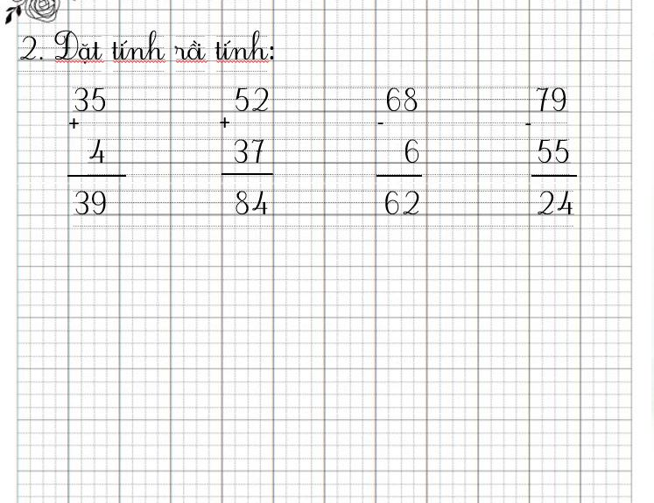
Đây là bài làm của bạn. Nhận xét bài làm của bạn.
Bạn làm đúng rồi.

Slide 9
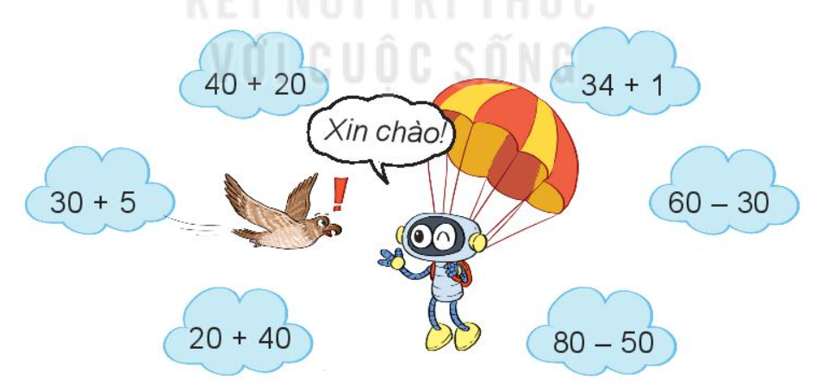
3. Hai phép tính nào dưới đây có cùng kết quả
Con làm thế nào?.
Con tính nhẩm kết quả từng phép tính rồi tìm.

Slide 10


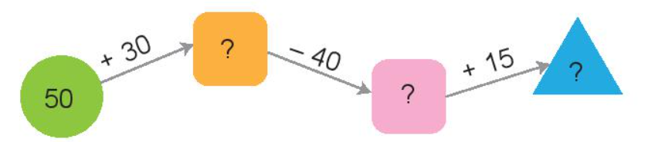
Bài này yêu cầu con làm gì?.
Điền số vào dấu ?.

Slide 11
80
55
40
Đây là bài làm của bạn . Nhận xét bài làm của bạn.
Bạn làm đúng rồi.

Slide 12
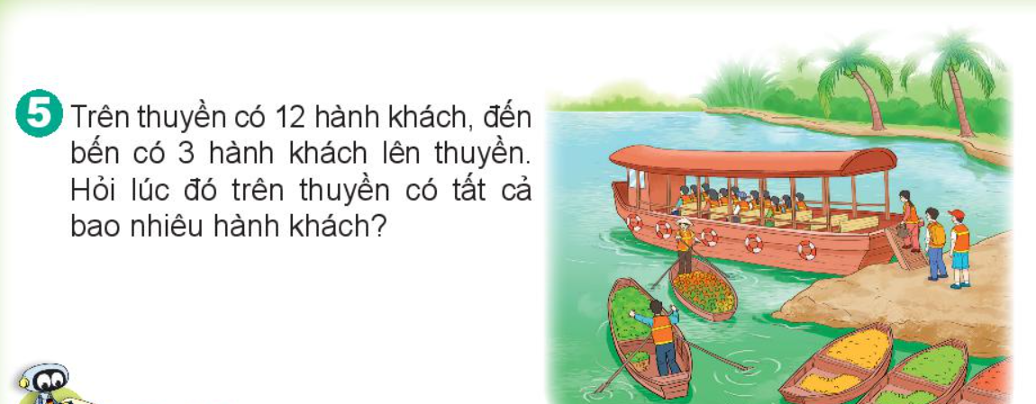
Đọc bài toán.
Bài toán cho biết gì? Hỏi gì?
Con giải bài toán theo mấy bước, đó là những bước nào? (Ba bước)
Con dựa vào đâu để viết câu trả lời? ( Dựa vào câu hỏi để viết câu trả lời)

Slide 13
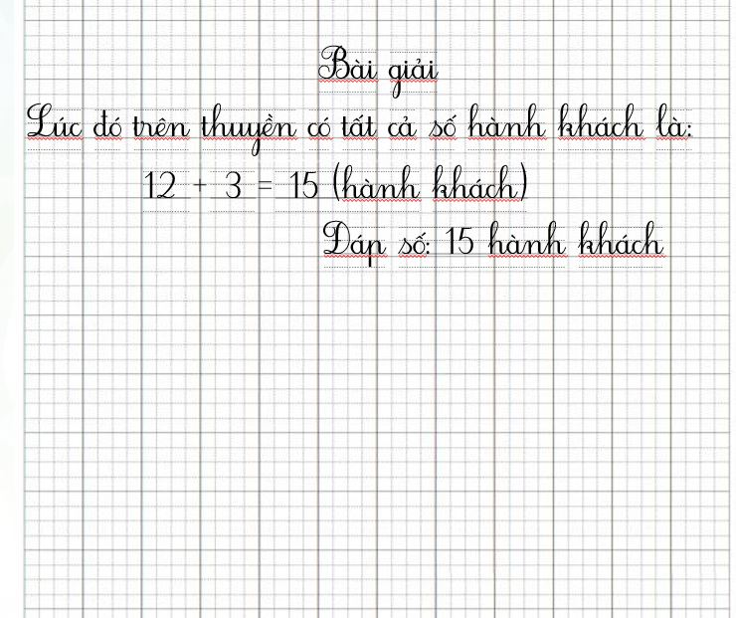
Đây là bài làm của bạn. Nhận xét bài làm của bạn.
Bạn làm đúng rồi.

Slide 14

CHÀO TẠM BIỆT

